Slide 1


وزارة التعليم العالي والبحث العلمي
BADJI MOKHTAR – ANNABA UNIVERSITY UNIVERSITE BADJI MOKHTAR ANNABA | جامـــعة باجـي مختـار - عنـــابـــة -
Faculté des Sciences Année : 2020 | Département de Tronc Commun M.I
Statistique

Slide 2
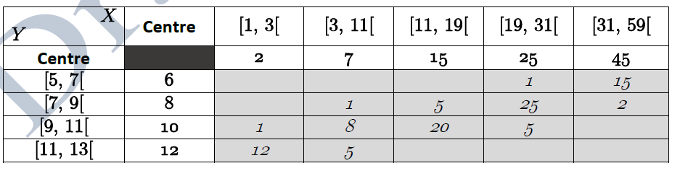
Exercice 3
Une expérience a été entreprise sur 100 personnes pour étudier la relation qui existe entre l'âge X et le temps de sommeil Y. Le tableau ci-dessous a été obtenu :
Tracer le nuage de points du couple (X,Y).
Déterminer si les variables X et Y sont indépendantes.
Calculez le coefficient de corrélation linéaire de X et Y. Que concluez-vous ?
Tracer la droite de régression de Y en X dans le même repère que le nuage de points.
Déterminer la droite de régression de X en Y, puis vérifier que le point d’intersection des deux droites est le point moyen (centre de gravité du nuage de points).

Slide 3
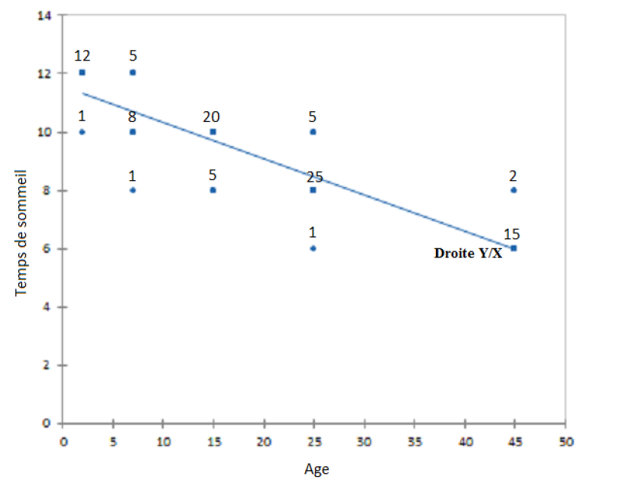
Corrigé exercice 3
1) Tracer le nuage de points du couple (X; Y ).
Notes:
Qu'est-ce qu'un nuage de points ?
Si les deux variables X et Y sont quantitatives, une manière simple de visualiser les données consiste à représenter chaque individu par un point dans le plan R2 , de coordonnées (xi , yi); i=1,2,……,n.
Cette représentation graphique des données porte le nom de nuage de points. Puisque ce graphique nous indique la façon dont les points se dispersent dans le plan.

Slide 4


2) Pour vérifier si les variables X et Y sont statistiquement indépendantes il faut que
Il suffit qu’il y ait un seul cas non vérifié pour qu’elles ne soient pas statistiquement indépendantes
On a
D’où alors les deux variables sont dépendantes.

Slide 5
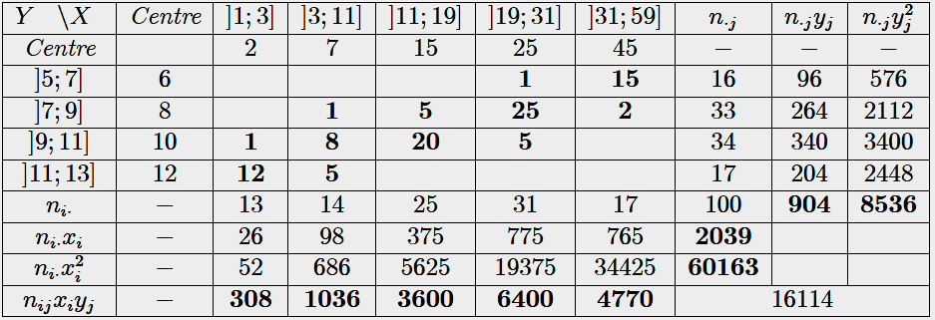
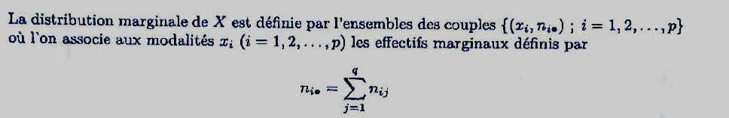
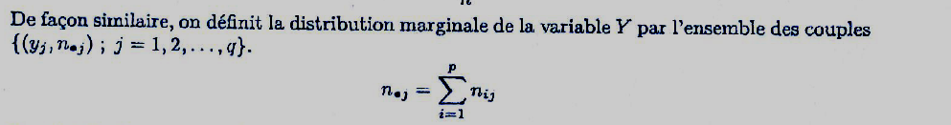
3) On complète le tableau pour faciliter le calcul des différentes caractéristiques
Notes:
La série marginale en X : x1 , x2 , ……, xp
La série marginale en Y :y1 , y2 , ……. , yp

Slide 6

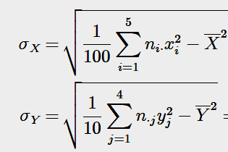

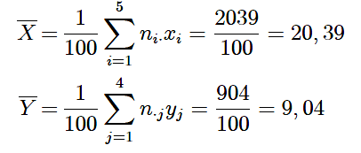

Coefficient de corrélation linéaire de X et Y
Avec et
On a
alors

Slide 7
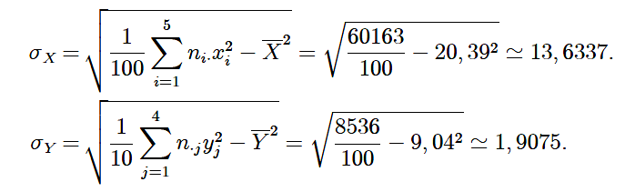

En plus,
D’où
Comme 0,1 < (X; Y ) = 0,7951 < 0,9 on peut dire que le temps de sommeil est lié à l’âge et évoluent dans le sens contraire c’est- à-dire que plus on avance dans l’âge plus le temps de sommeil diminue, on a une relation fonctionnelle non pas linéaire.

Slide 8



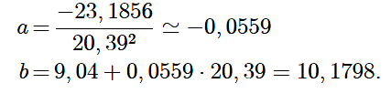

4) Droite de régression de Y en X
Avec et
On a
D’où

Slide 9



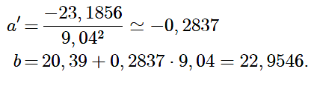

5. Droite de régression de X en Y
Avec et
On a
D’où

Slide 10

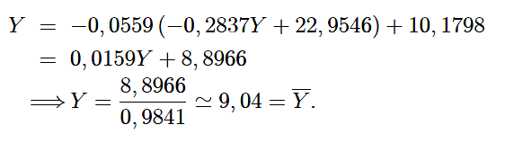
Pour déterminer le point d’intersection des deux droite de régression on résout le système suivant
D’où

Slide 11

et
on appelle le point d’intersection des deux droites de régression : le point moyen ou bien le centre de gravité du nuage de point.

Slide 12
Merci pour votre
attention

